Slide 1
ONZ bij ons op school

Slide 2
Onderwijsnetwerk Zuid-Holland
In het kort:
Groot aanbod in nascholing voor docenten
Bijeenkomsten zijn gratis voor onze school omdat we lid zijn
Een netwerk van 60 vo-scholen, 3 universiteiten, 4 hbo’s en verschillende maatschappelijke organisaties en bedrijven.
Bevorderen van:
  Aansluiting vo-ho-arbeidsmarkt
  Uitwisseling tussen vo-scholen
  Vernieuwend en kwalitatief goed onderwijs

Slide 3
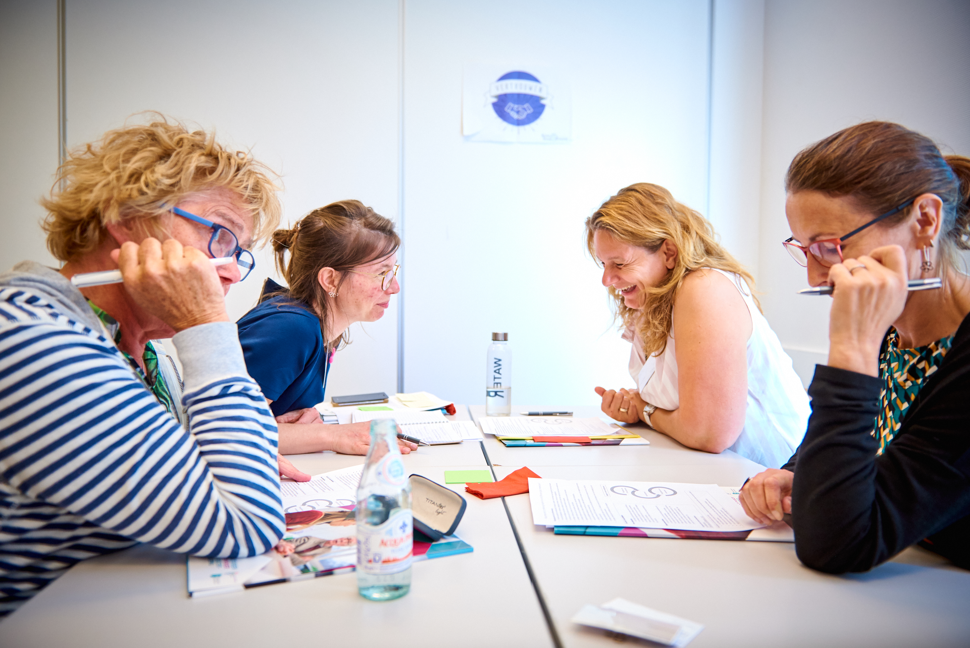
1. Groot aanbod in nascholing voor docenten
Vakinhoudelijke, thematische en vakdidactische bijeenkomsten
PLG’s, workshops, masterclasses, lezingen, eendaagse of meerdaagse nascholing etc.
Netwerkbijeenkomsten met andere onderwijsinstellingen en organisaties
Vraaggericht aanbod
  www.onderwijsnetwerkzuidholland.nl/aanbod

Slide 4
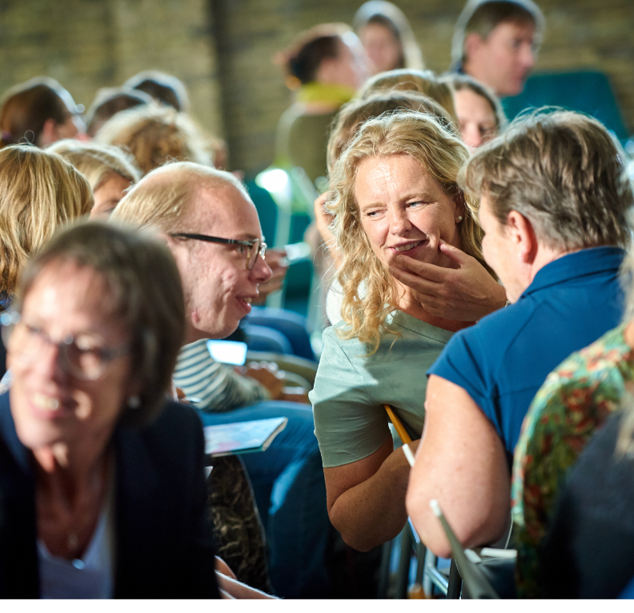
2. Voorbeelden van bijeenkomsten
Rondleiding door CORPUS met aansluitend een lezing over DNA
Differentiatie bij Moderne vreemde talen
Workshop over het lespakket ‘breinkennis voor mentoren’
PTA geschiedenis voor nieuwe syllabus
Cursus Kwantummechanica voor docenten Natuurkunde
Workshop profielwerkstuk begeleiden
Literatuur en burgerschap voor docenten Nederlands
Jaarlijkse symposia
Voor leraren van ONZ-lidscholen zijn bijeenkomsten gratis te volgen

Slide 5

3. Het netwerk van ONZ
Onderwijsnetwerk Zuid-Holland (ONZ) is een samenwerking tussen verschillende partners uit het voortgezet en hoger onderwijs. De organisatie ligt in handen van Universiteit Leiden (ICLON) en Technische Universiteit Delft. Ook bedrijven en maatschappelijke instellingen haken aan.
+ 60 vo-scholen uit de regio Zuid-Holland

Slide 6
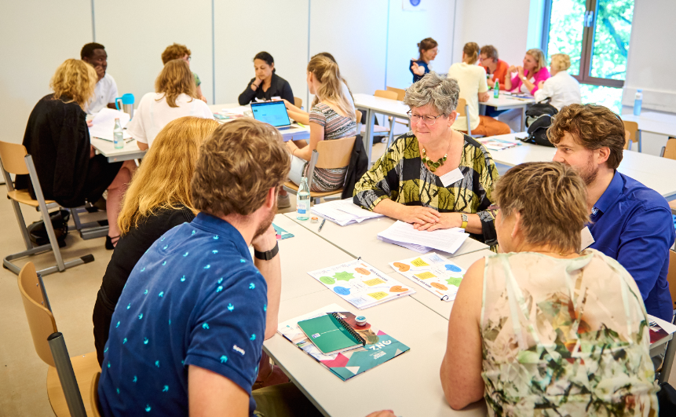
4. In ONZ werken we aan:
Aansluitend onderwijs: samenwerking vo-ho en bedrijfsleven/maatschappelijke instellingen
Uitwisseling tussen scholen: ontmoeting en kennisdeling (good practices) tussen vo-scholen
Vernieuwend onderwijs: trends en ontwikkelingen uit het onderwijsveld en bedrijfsleven

Slide 7
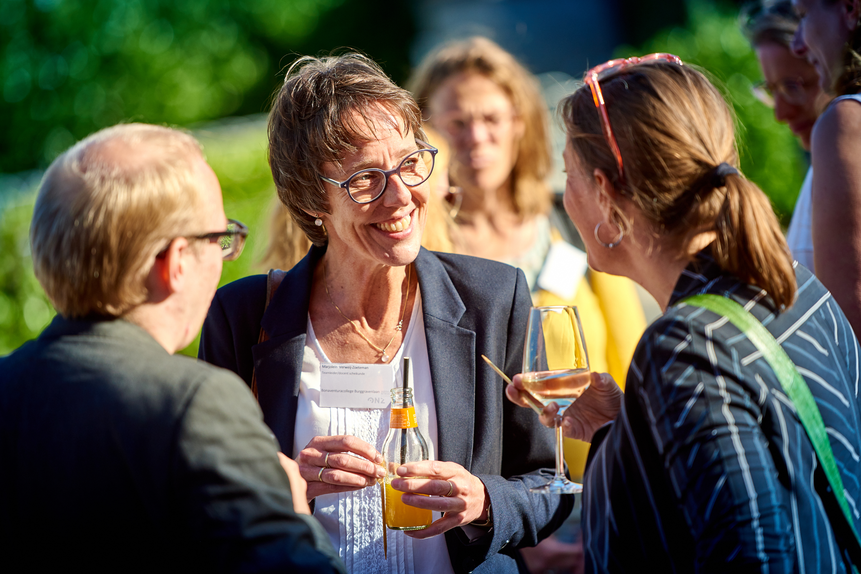
Op de hoogte blijven?
Het aanbod is te vinden op de website van ONZ, onze nieuwsbrief of poster in de lerarenkamer:
www.onderwijsnetwerkzuidholland.nl
Geef je op voor de nieuwsbrief via de
website!
Voor meer informatie vraag je collega:
Alfacoördinator: <naam>
Bètacoördinator: <naam>
Gammacoördinator: <naam>

